Slide 1
UNIDADE 1
OS DISCURSOS DAS LINGUAGENS
CAPÍTULO 1 – Arte é linguagem

Slide 2
Ver, ouvir, movimentar, conversar...
Pessoas desenhadas... Pessoas que desenham... A arte que nasce do grafismo, do desenho, é feita há muito tempo. São conversas que acontecem por meio de linguagens artísticas.
Arte rupestre designa as imagens criadas por meio de gravação, traçado e pintura sobre suporte rochoso. Refere-se também à arte visual produzida antes do surgimento da escrita.

Slide 3
Discursos e leituras da arte
Cartum é um desenho que apresenta uma situação de forma humorada, geralmente com caricaturas, podendo trazer legendas que contextualizam ou complementam o sentido.
Cartunistas são os desenhistas especializados em criar cartuns.

Slide 4
Onde habita o personagem
Os elementos gráficos, na linguagem em cartum, geralmente exploram traços para mostrar movimento, vento, calor, frio, medo, ou outros aspectos de ação, dos sentimentos e/ou das situações vividas pelo personagem.
As tirinhas têm a preocupação com a sequencialidade de uma narração, de contar uma história quadro a quadro, usando ou não textos de fala ou balões.

Slide 5
Mundo linguagem, sonoro, musical
Performance sonora é uma linguagem que pode misturar várias outras, como o teatro e a música presentes nas apresentações de O Homem-Banda. Esse tipo de arte procura interagir, surpreender o público e, geralmente, apresenta provocação, reflexões ou expressões brincantes.

Slide 6
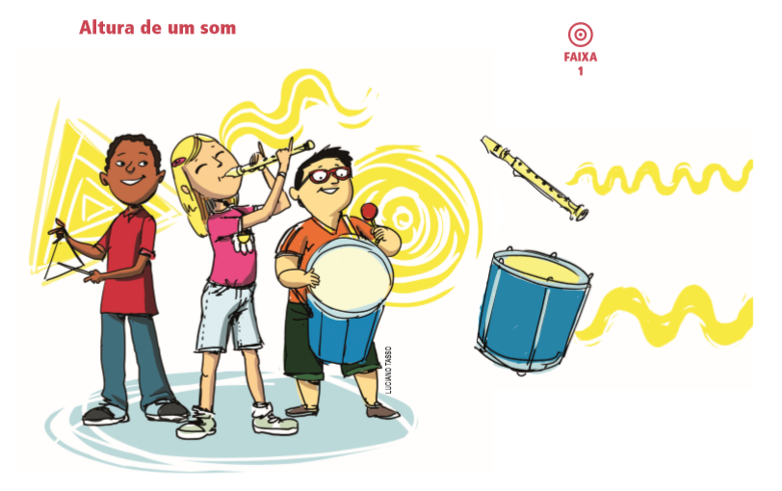
Parâmetros sonoros

Slide 7
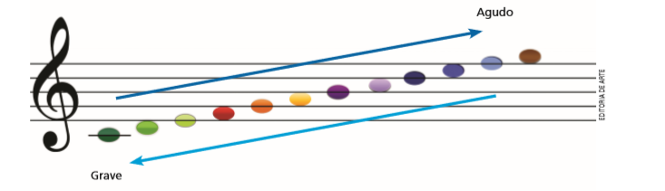
Altura
A vibração, conforme um som se propaga no ar – da fonte até as nossas orelhas –, possui uma frequência. Se essa frequência for relativamente alta, o som será considerado “agudo”. Se a frequência for relativamente baixa, o som será considerado “grave”.

Slide 8
Duração
Todo som que ouvimos pode durar mais ou menos tempo. Por exemplo, um som de um sino que ressoa na torre de uma igreja, em geral, dura mais tempo do que o som causado por um copo que cai no chão e quebra, ou o som da batida súbita de uma porta que fecha.

Slide 9
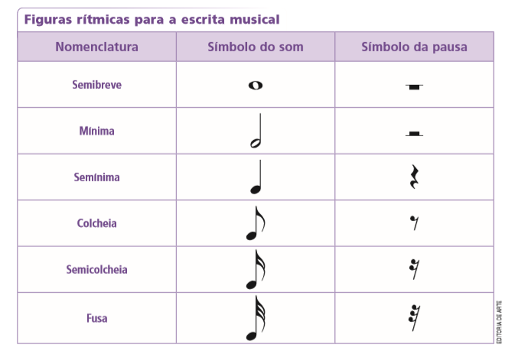
Duração
Na escrita musical, a duração de um som é representada por figuras rítmicas ou valores de duração, tanto para os sons quanto para os silêncios correspondentes.

Slide 10
Intensidade
A intensidade de um som também é conhecida por volume sonoro. Quer dizer que um som intenso ou de grande intensidade também é chamado de “forte” (volume alto); e, ao contrário, um som de baixa intensidade é considerado um som “fraco” (volume baixo).

Slide 11
Timbre
O timbre é considerado a “marca registrada” de um som, o parâmetro que confere identidade a ele. É o timbre que nos permite reconhecer a fonte que produz o som (se é uma flauta, voz ou violão), distinguindo entre dois sons de sonoridades diferentes, embora emitidos com alturas e intensidades iguais ou muito próximas.

Slide 12
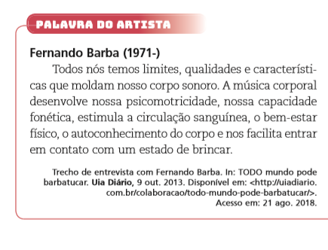
Corpo: instrumento musical

Slide 13
UNIDADE 1
OS DISCURSOS DAS LINGUAGENS
CAPÍTULO 2 – Linguajar

Slide 14
A marca das linguagens artísticas
No passado, as imagens conhecidas como pinturas rupestres deram início à grande aventura em criar linguagens artísticas visuais.
Arte rupestre designa a gravação, traçado ou pintura sobre suporte rochoso.

Slide 15
A marca das linguagens artísticas
Arte pública refere-se a manifestações artísticas realizadas em espaço público. Contempla os monumentos escultóricos em locais públicos, como também as manifestações nas linguagens artísticas de pinturas murais, outdoors, grafites, performances, intervenções urbanas e outras.
A palavra grafite tem origem no termo italiano graffito, que significa “rabisco”, “escrita feita”. Inicialmente, essa palavra fazia referência às inscrições pintadas, gravadas ou desenhadas no passado por diferentes povos, vistas em prédios antigos ou ruínas de cidades.

Slide 16
Arte das ruas (street art)
O lambe-lambe nasceu como forma de comunicar ideias ou fazer críticas à sociedade com base em materiais de custo bem baixo. Em geral, usam-se jornais velhos como base para pinturas e desenhos, que são colados nas paredes ou em outro suporte. Passa-se mais cola em cima das obras, para fixá-las bem. Há artistas contemporâneos que também usam materiais adesivos.

Slide 17
Construindo seres imaginários
A palavra tipografia origina-se das palavras gregas typos (“forma”) e graphein (“escrita”). Trata-se do processo de criação ou de confecção de diferentes tipos de letra. Nas artes, passa a ser mais uma ferramenta para o artista desenvolver a sua criatividade e usá-la como forma de expressão que vai além da ideia indicada pela palavra escrita. Há quem defenda a tipografia artística como sendo uma linguagem das artes visuais.

Slide 18
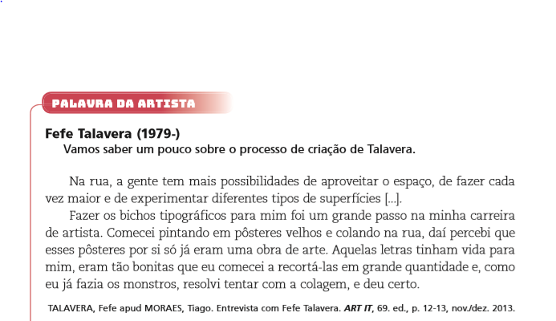
Construindo seres imaginários

Slide 19
Imagens em construção
Vanguarda vem da palavra francesa avant-garde e significa “estar na linha de frente de uma luta” (exército). Nas artes, esse termo foi usado para denominar os movimentos culturais e artísticos que estavam liderando mudanças de mentalidades na primeira metade do século XX.

Slide 20
Imagens em construção
O Dadaísmo surge em 1916 na cidade de Zurique, na Suíça, e influencia vários artistas. Esse movimento apresenta uma forma de fazer arte que manifesta a intenção de romper fronteiras entre linguagens, delimitações de materiais ou regras; também propõe olhar para a arte de outra maneira, rompendo com a forma como a arte era vista e produzida antes.

Slide 21
Intensidade sonora
A palavra estesia nasceu do termo aisthesis, que os gregos antigos empregavam para dizer que, quando nos emocionamos com algo, é porque estamos propícios a sentir. Esse estado pode nos proporcionar vivências significativas, ou seja, provocar experiências estéticas.

Slide 22
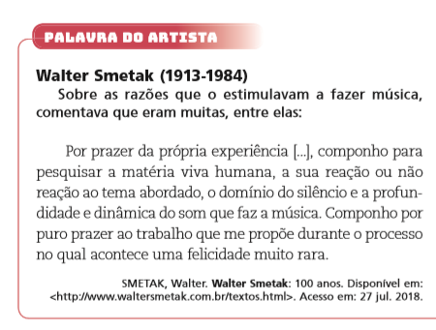
Práticas sonoras e notações musicais

Slide 23
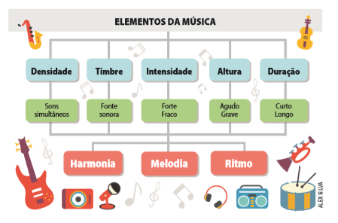
Elementos da linguagem e a criação musical

Slide 24
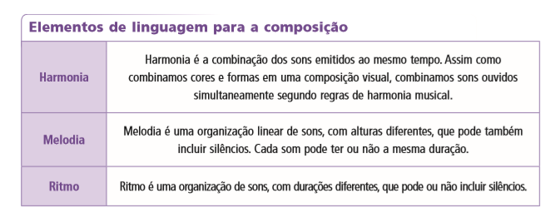
Elementos da linguagem e a criação musical

